Slide 1
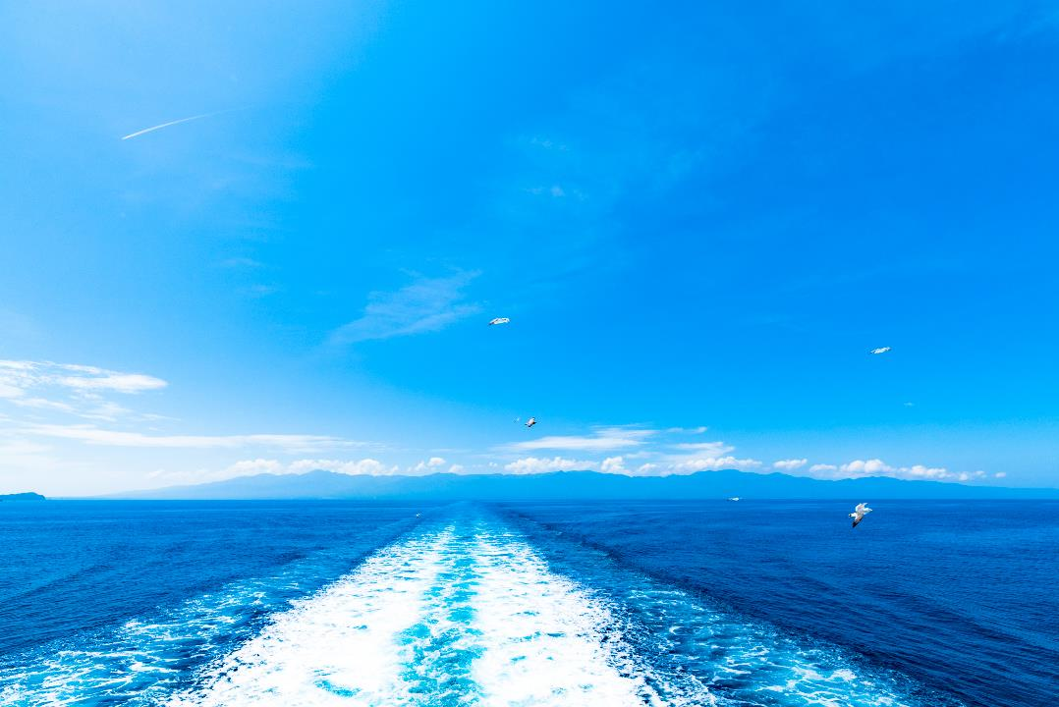
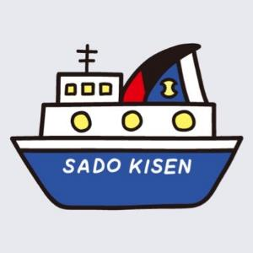
佐渡市の産業と文化
佐渡ってどんなところかな？
佐渡について調べてみよう！

Slide 2
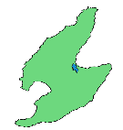

「佐渡市」といったら
何を思いうかべますか？
佐渡市といえば…

Slide 3
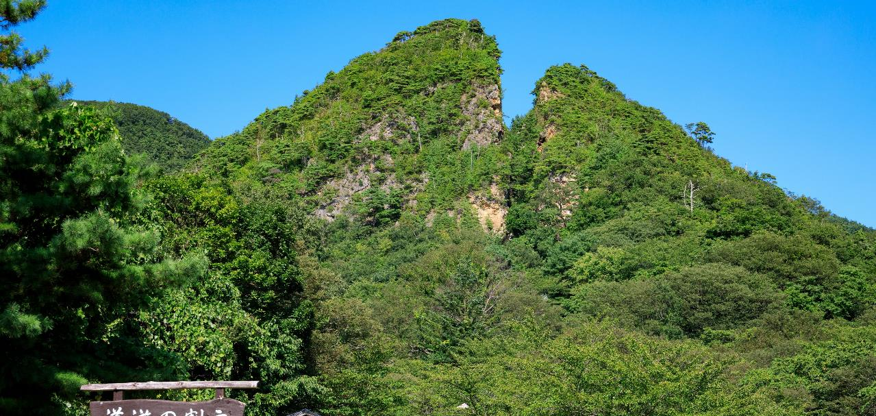
「佐渡島（さど）の金山」
令和６年7月に世界文化遺産に登録されました。

Slide 4
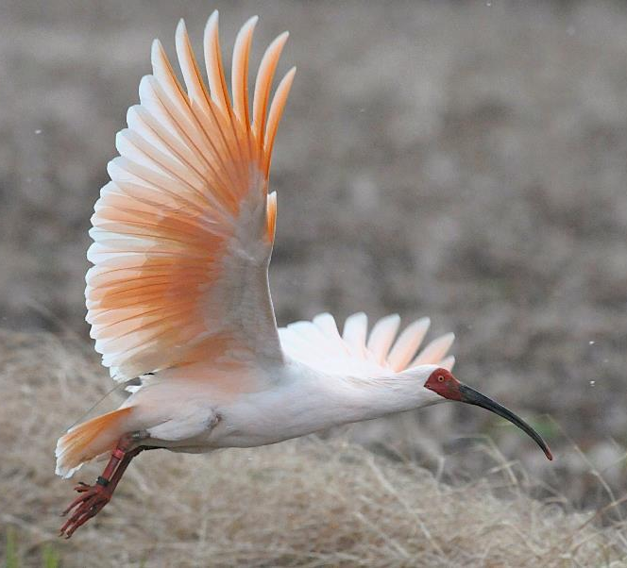
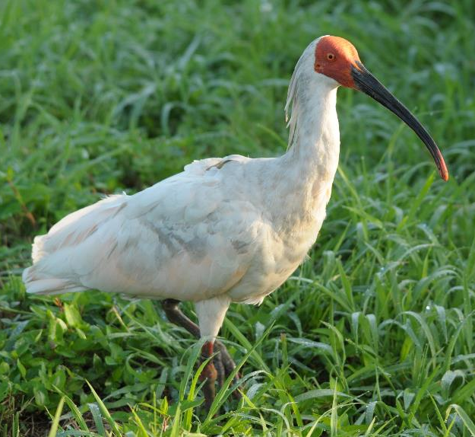
トキ
「朱鷺（トキ）色」といわれる羽をしています。（現在５００羽以上）

Slide 5
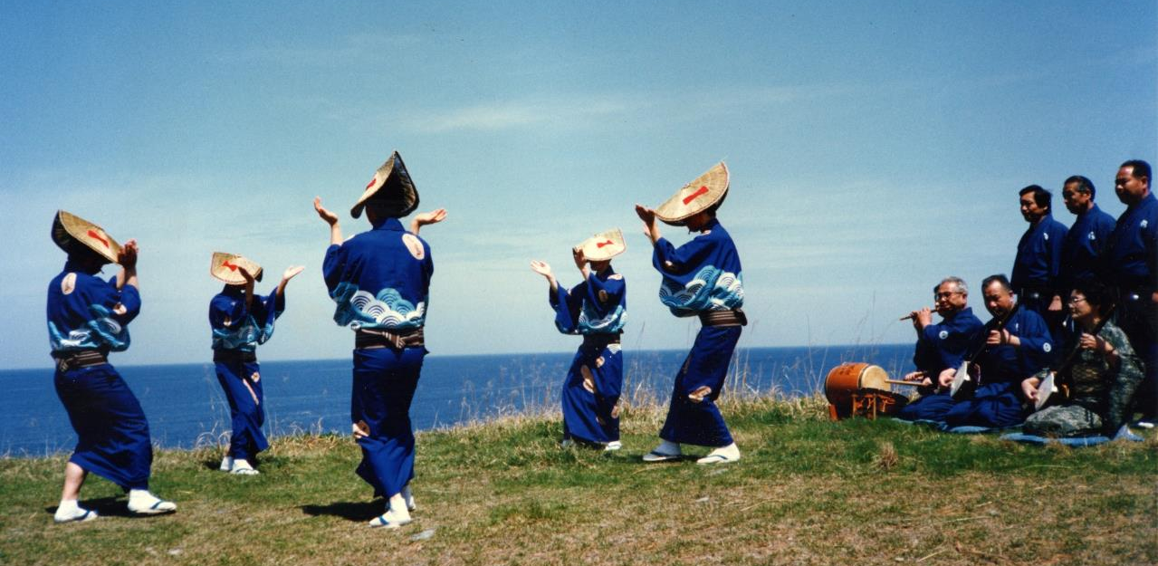
佐渡おけさ
佐渡を代表する民謡として全国に知られています。

Slide 6
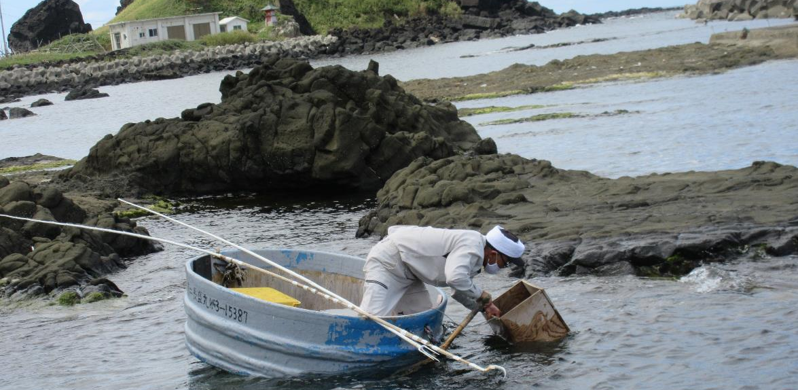
たらい舟
せまく、入りくんだ岩が多い小木海岸でサザエやアワビなどをとるために作られました。

Slide 7
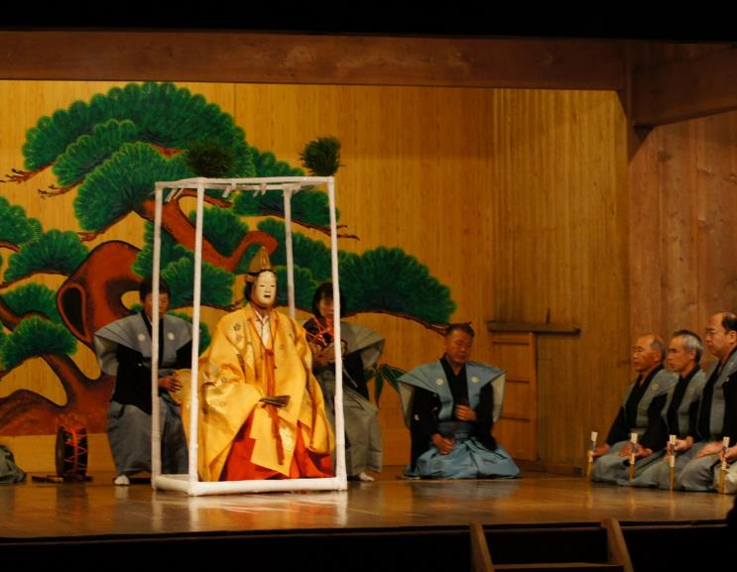
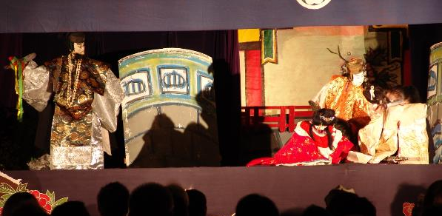
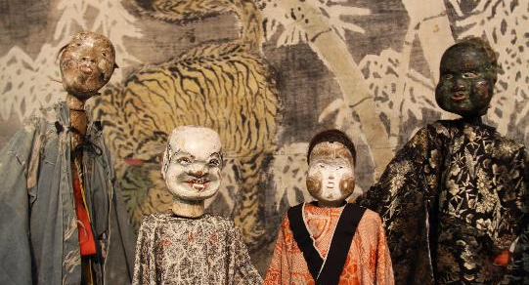
伝統芸能①
能楽・文弥人形・のろま人形。子どももふくめ、多くの人が伝統を継承しようと活動しています。

Slide 8
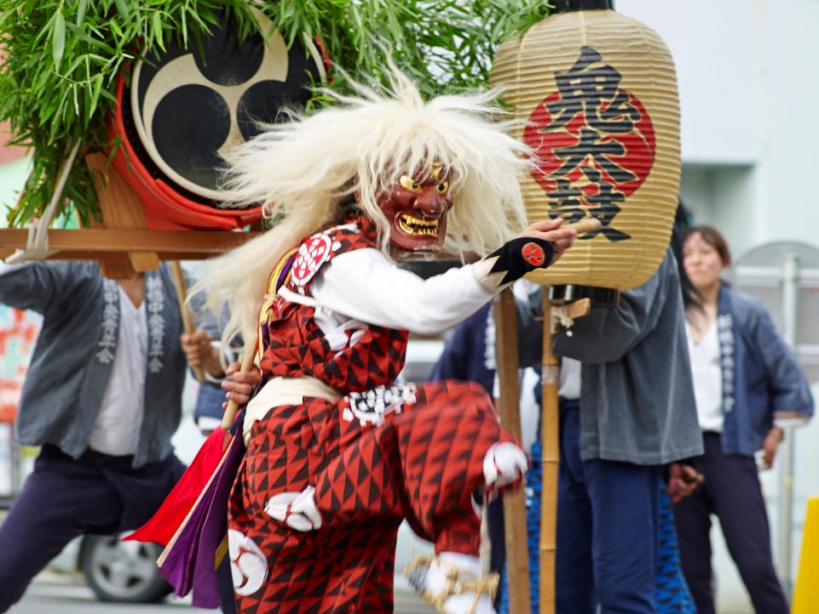
伝統芸能②
鬼太鼓。五穀豊穣、厄払いを目的に、島内１００以上の地域で舞い踊られています。

Slide 9
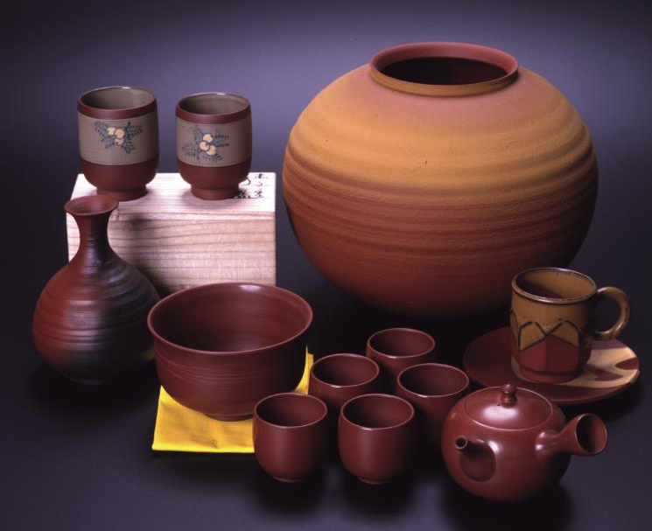
佐渡無名異焼き
佐渡でしかとれない土（無名異）でつくる陶器。令和6年、伝統的工芸品に指定されました。

Slide 10
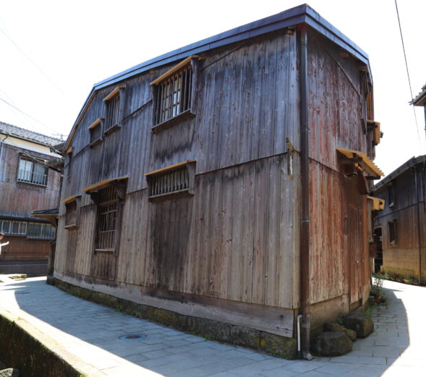
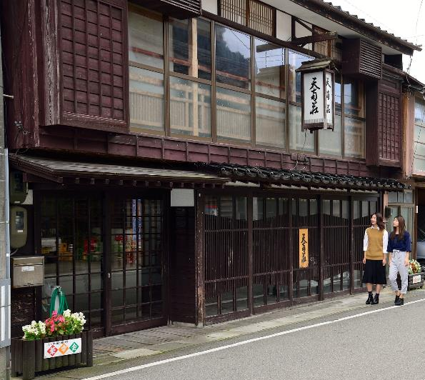
重要伝統的建造物群保存地区（宿根木・小木町）
日本の歴史的な建物や街並みを保存するために指定された地区。全国129例、県内佐渡の2例。（令和6年現在）

Slide 11
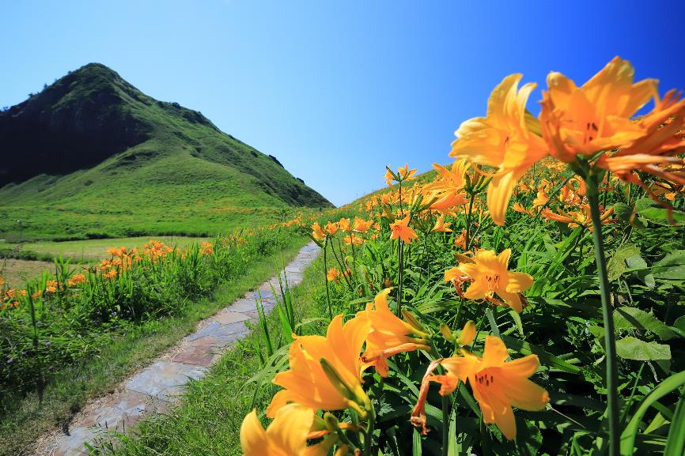
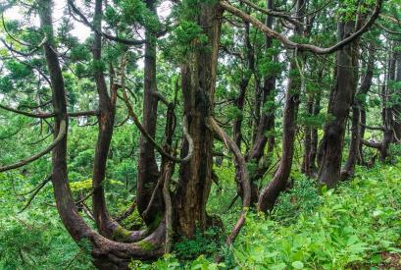
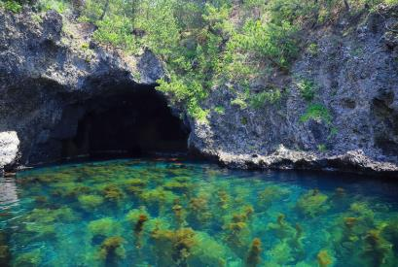
ゆたかな自然①
大野亀のカンゾウ・大佐渡石名天然杉・竜王洞（青の洞窟）

Slide 12
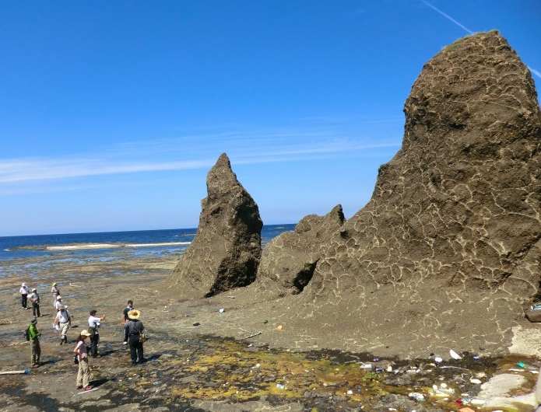
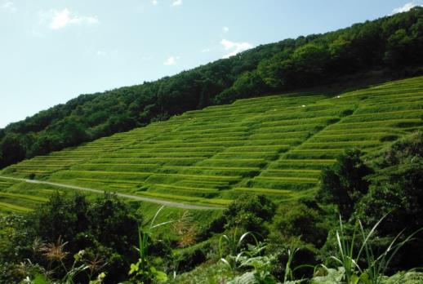
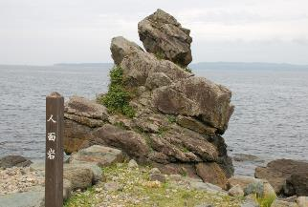
ゆたかな自然②
潜岩（くぐりいわ）・小倉の千枚田・人面岩

Slide 13
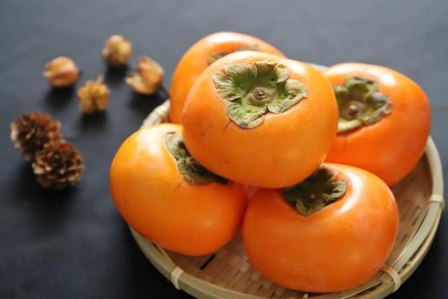
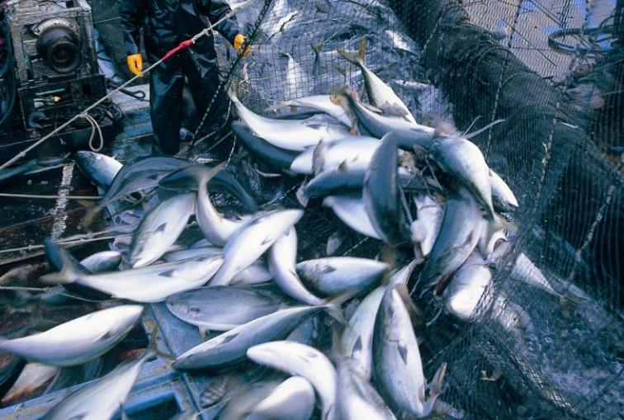
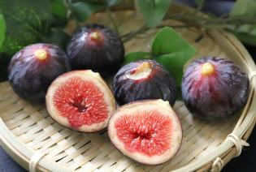
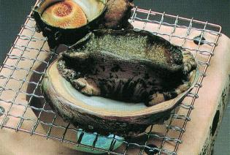
食べ物
おけさ柿（平核無）・小木ビオレ－・アワビとサザエ・寒ブリ

Slide 14
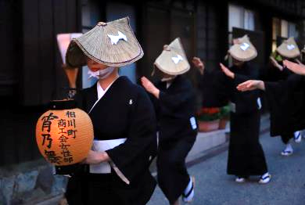
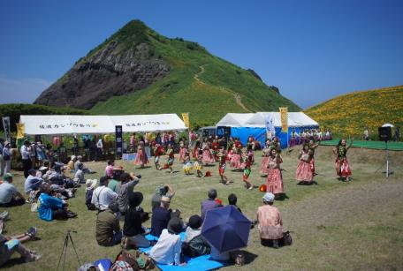
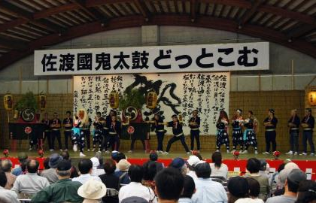
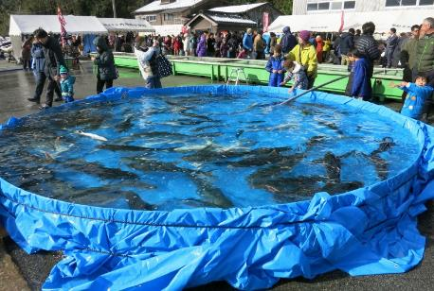
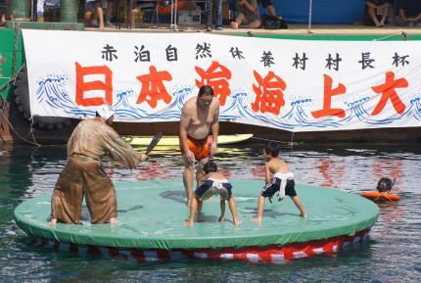
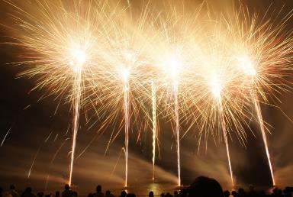
まつり
京町音頭流し「宵乃舞」・寒ブリまつり・カンゾウまつり・獅子ヶ城まつり・鬼太鼓どっとこむ・赤泊港まつり

Slide 15
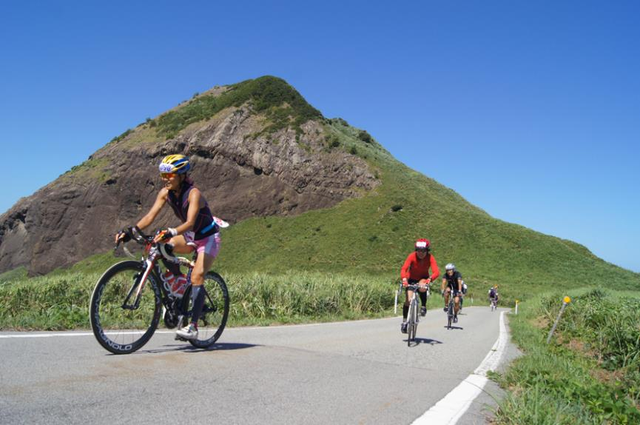
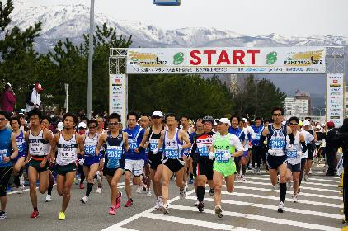
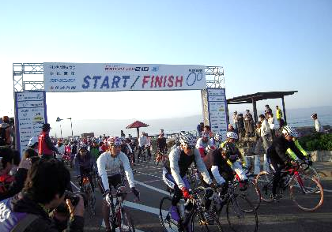
スポーツイベント
佐渡国際トライアスロン大会・佐渡トキマラソン・スポニチ佐渡ロングライド

Slide 16
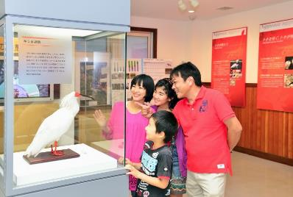
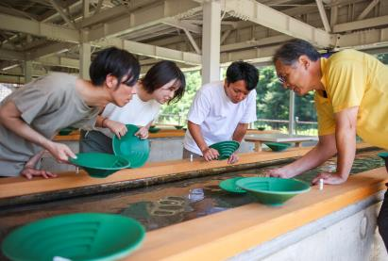
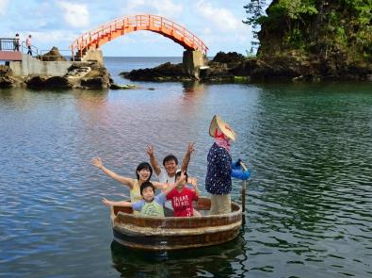
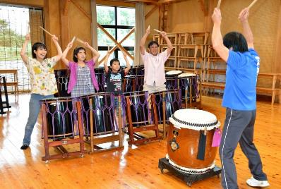
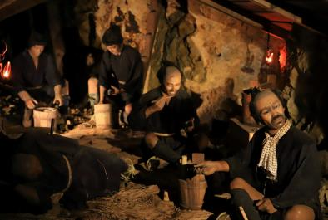
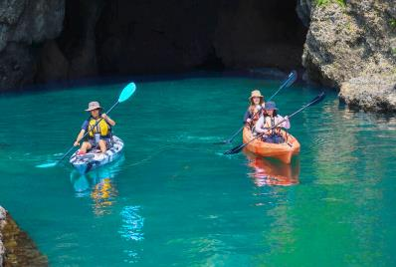
見学しせつ・体験活動
トキ資料展示館・太鼓体験交流館・西三川ゴールドパーク・ゴールデン佐渡・たらい舟・シーカヤック

Slide 17




ゆたかな自然と文化がたくさんある佐渡市！
佐渡市の○○について
くわしく調べてみよう

